Slide 1
專題方案
A組:洪偉陞 夏進源 張韋翔 林峻源 黃立宇

Slide 2
前次會議重點
腳踝輔具目的是什麼，以確認需求
確認網上產品規格定義及材質
案例功能列出來（一人要查詢兩樣)
專利一個 (可看到較多技術跟內容)
確認輔具市面上是否有販售
確定專利是否有出現，避免重複

Slide 3
輔具目的
許多中風後病人即使恢復到能夠放手走路的程度，腳踝依舊會因為無力或是張力太高導致腳踝關節有垂足(drop foot)狀態，因此目的可增快行走速度、減少疲勞，重在防止患者跌倒的情況發生
對輔具的需求：前腳掌支撐、對腳踝的矯正、輔助行走的協調性、給予彎曲的回復力

Slide 4
產品規格定義及材質
材質 | 優點 | 缺點
低溫熱塑塑膠 | 較便宜、透氣性佳、防水、輕 | 材質較硬、體積大、耐用度差
高溫熱塑塑膠 | 強度較高 | 透氣性差
複合材料 | 集各家所長 | 價格貴、需考慮材料連結性
碳纖維 | 輕巧、透氣、耐用 | 價格貴
金屬 | 強度高、便宜 | 重量較重

Slide 5
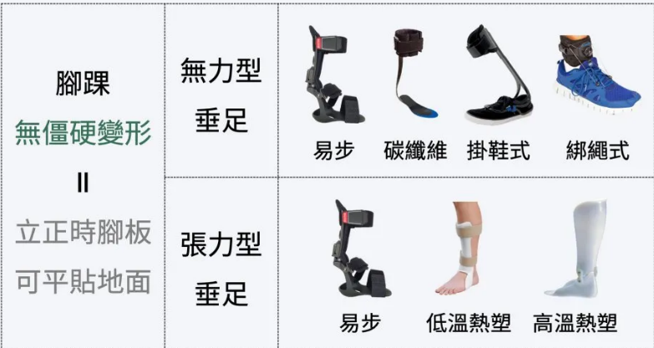
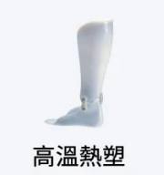
輔具類型
腳踝 已僵硬變形

Slide 6
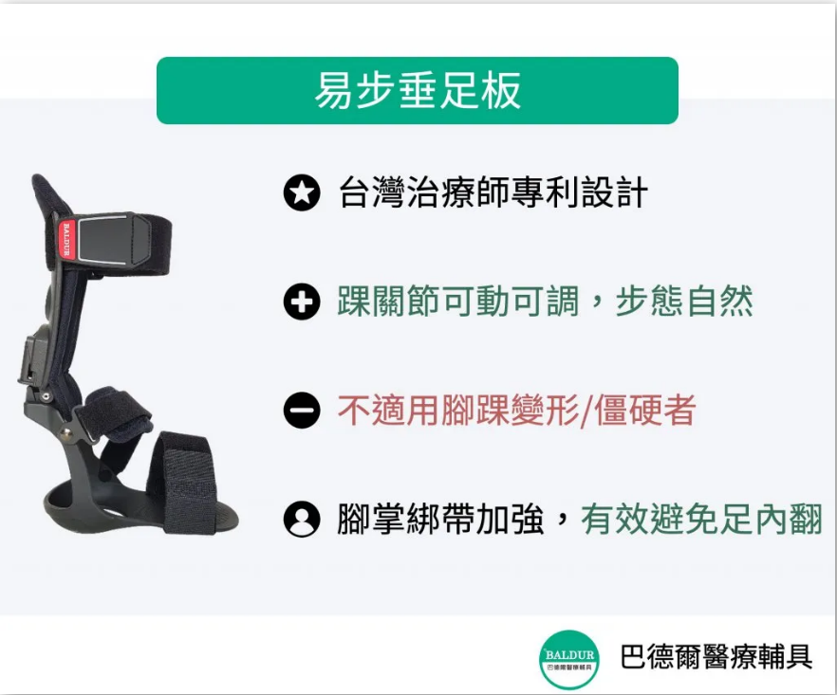
易步垂足板
材料：複合材料
耐用度：約3~4年
體積：小，可直接穿原尺寸的鞋子
舒適度：包覆少，透氣
固定性：高，可避免張力型垂足足內翻
可動關節：獨家專利的腳踝可動的彈性關節，可根據使用者張力大小調整
https://www.baldur.tw/blog/comparison-of-afo-for-stroke-patients/

Slide 7
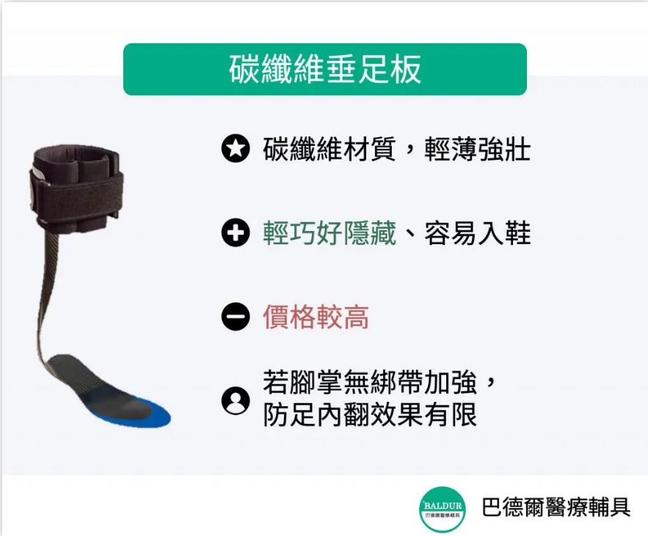
碳纖維垂足板
材料：碳纖維
耐用度：約2~3年
體積：小，可直接穿原尺寸的鞋子
舒適度：包覆少，透氣
固定性：腳掌無綁帶加強，對張力型足內翻效果有限
可動關節：無
https://www.baldur.tw/blog/comparison-of-afo-for-stroke-patients/

Slide 8
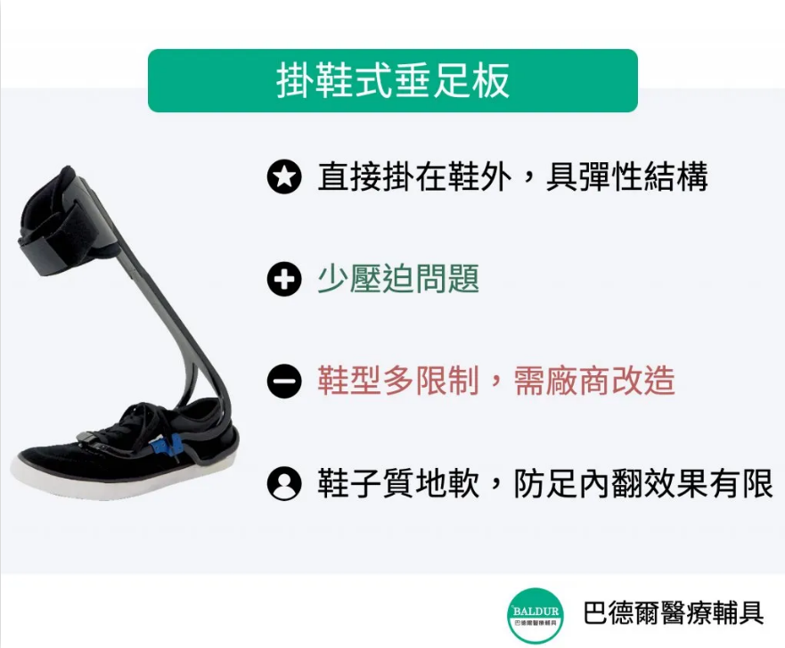
掛鞋式垂足板
材料：複合材料
耐用度：約2~3年
體積：小，掛在鞋子外面
舒適度：高
固定性：低，對於張力型足內翻效果有限
可動關節：無，但提供結構彈力協助腳踝運動
https://www.baldur.tw/blog/comparison-of-afo-for-stroke-patients/

Slide 9
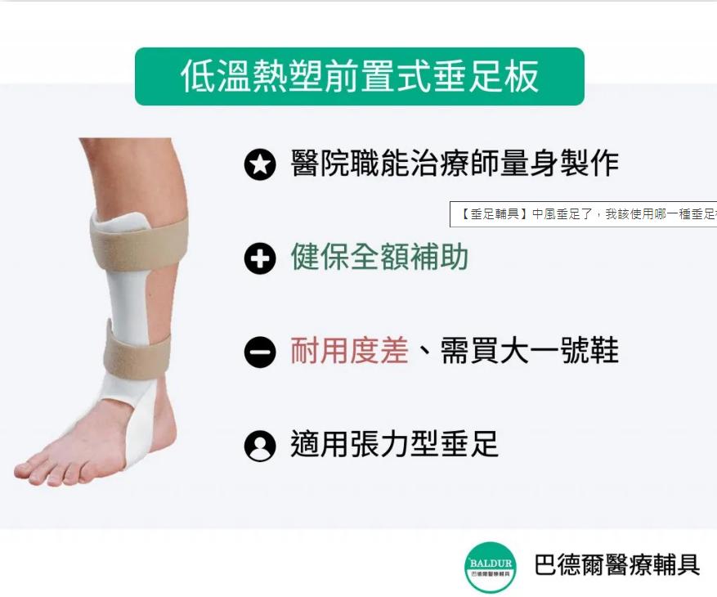
低溫熱塑前置式垂足板
材料：低溫熱塑塑膠
耐用度：約三個月
體積：較大，需要為患腳買大一號的鞋子
舒適度：材質較硬，但內部有泡綿提供緩衝
價格：健保全額補助
固定性：高，可適用於張力型垂足
可動關節：無
https://www.baldur.tw/blog/comparison-of-afo-for-stroke-patients/

Slide 10
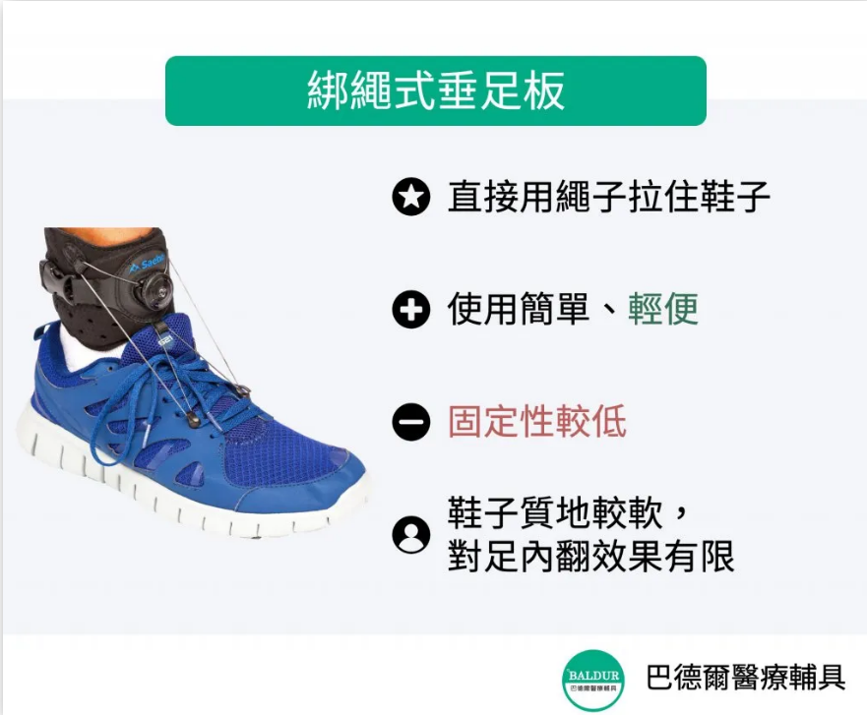
綁繩式垂足板
材料：複合材料
耐用度：約2~3年
體積：最小，直接掛在鞋子外面
舒適度：高
固定性：較低，對於張力型足內翻效果有限
可動關節：無
https://www.baldur.tw/blog/comparison-of-afo-for-stroke-patients/

Slide 11
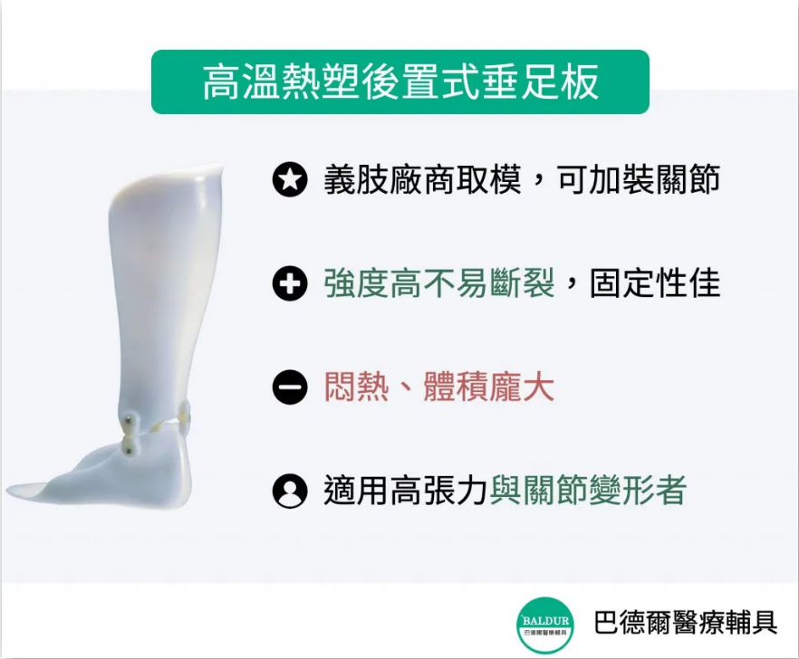
高溫熱塑後置式垂足板
材料：高溫熱塑塑膠
耐用度：約2~3年
體積：較大，需要為患腳買大一號的鞋子
舒適度：包覆性高，較悶熱
固定性：高，適用於張力型垂足，甚至腳踝變形之患者
可動關節：可加裝無彈力的動態關節
https://www.baldur.tw/blog/comparison-of-afo-for-stroke-patients/

Slide 12
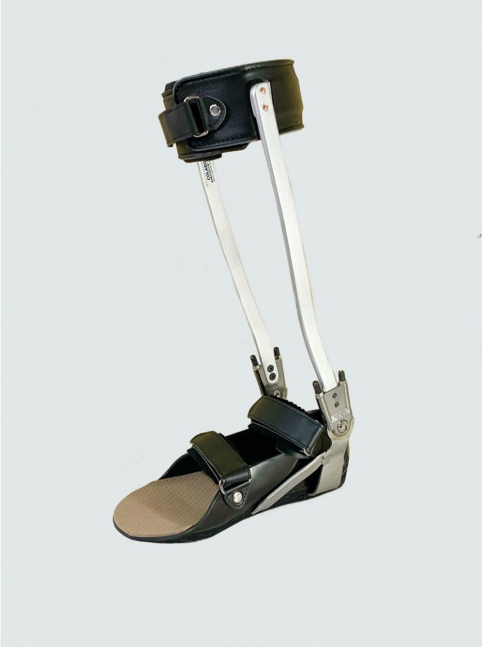
金屬支撐足踝輔具
材料：金屬
耐用度：約2~3年
體積：較大，直接取代患者的鞋子
舒適度：涼鞋透氣性好
固定性：低，支撐效果有限
https://colabo-po.com/docs/2021100100290/

Slide 13
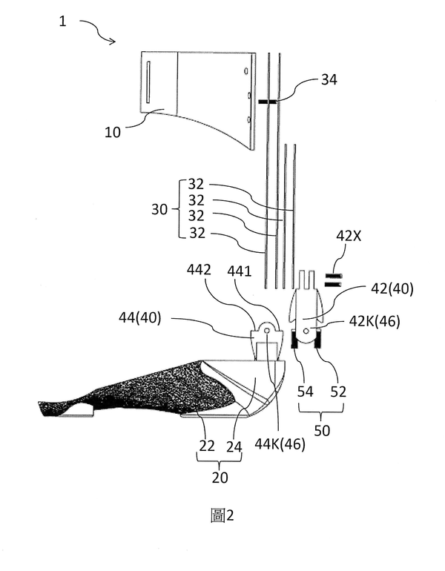
足踝輔具 (201742602)
選擇性限制或容許踝關節轉動
調整小腿與垂直軸夾角
維護踝關節活動度
穩定站立
避免垂足和膝蓋彎曲
動態儲存特性

Slide 14
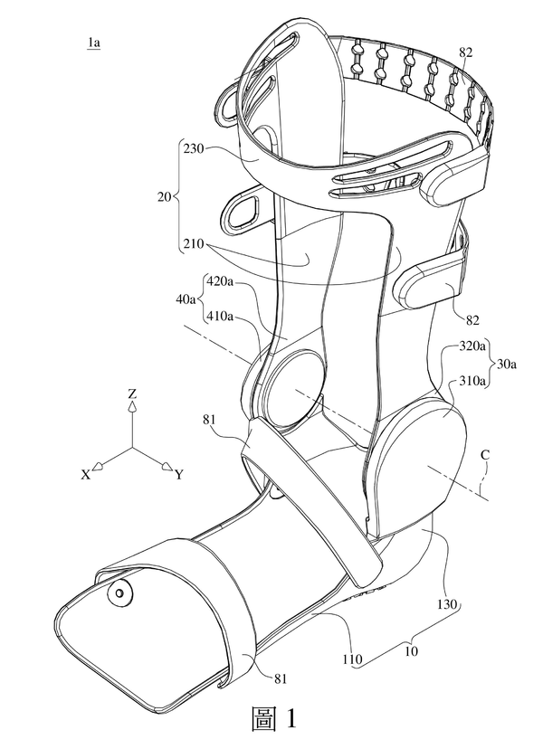
踝足矯型器 (I699197)
3D列印技術為踝足矯形器的設計提供了更多靈活性
複合材料使用
蜂巢結構和鏤空設計
踝足矯形器可以適應多種病理步態
增強站立期的足踝穩定性，並改善復健期步態和足踝附近肌肉群的肌力。

Slide 15
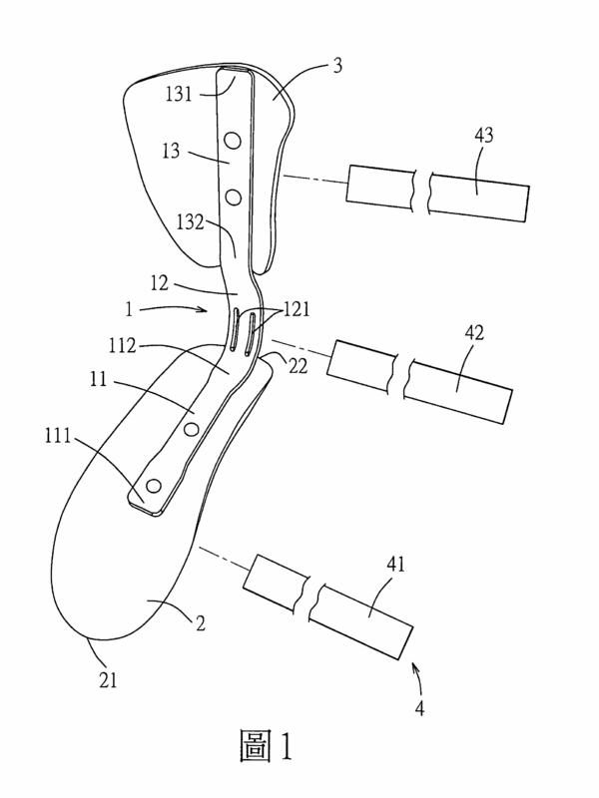
足踝矯正裝置及足踝矯正裝置的支架(M451953)
踝部綁帶可以綑綁定位在使用者的踝部，同時實現撓曲功能。
頸縮段外型：適用左腳和右腳，提供個人化的支撐。
具有儲備彈性並具有彈性復位的效果
碳纖維材質的支架具有較高的耐用性

Slide 16
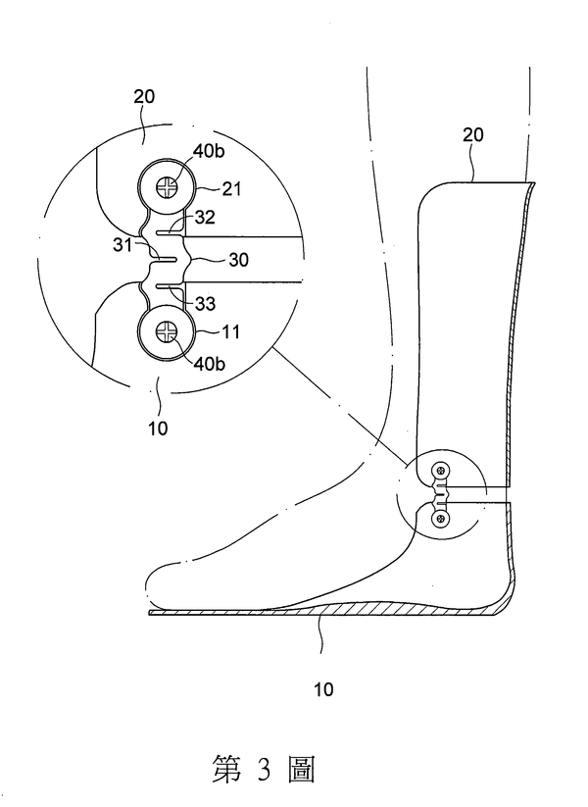
足踝矯正輔具 (M554778)
足踝支撐器具有銜接元件，該元件前側面設有多個橫向剖縫。
提供適當的蹠屈彎折應力和回復力。
提供適當的背屈彎折應力和回復力
彎折應力的差異，使垂足患者的行走更接近正常步態。
有助於改善足部下垂問題，同時減少背屈阻力

Slide 17
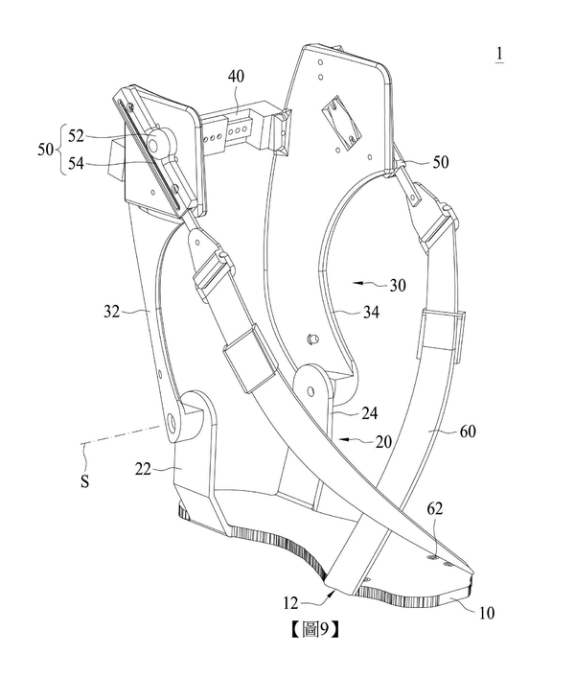
足踝輔具及其製作方法(I666012)
足踝輔具包括以可轉動方式連接的小腿固定單元和足底板側支架
支撐單元提供阻尼效果和彈性支撐效果
精確標記足踝特徵點
總之，這種足踝輔具設計結合了小腿固定單元、足底板側支架和支撐單元，提供阻尼和彈性支撐，以增強輔助效果。

Slide 18
參考專利
https://relive.tw/stroke-drop-foot-ankle-foot-orthosis/
https://www.baldur.tw/blog/comparison-of-afo-for-stroke-patients/
https://colabo-po.com/docs/2021100100290/
http://www.chimei.org.tw/seminar/副木講義.pdf
http://www.pt.org.tw/pt_news_detail.php?Bid=3&Id=111

